Slide 1

Ewaluacja centrum informacji

Slide 2







Podstawowe informacje
Nazwa badania
Ewaluacja centrum informacji
Autor
Richard Žižka
Język kwestionariusza
pl
Adres URL kwestionariusza
https://www.survio.com/survey/d/S8N9W9C0B5X9P1F5H
Pierwsza odpowiedź
Ostatnia odpowiedź
28. 02. 2014
03. 03. 2014
Czas trwania
4 dni

Slide 3
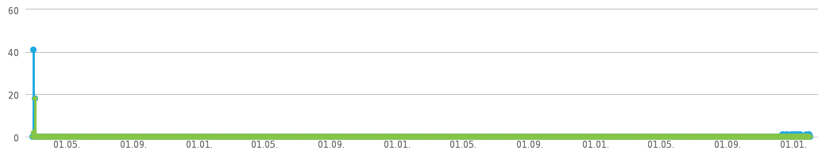
Wizyt ankiety
74
20
19
35
27%
Ilość wizyt
Gotowe odpowiedzi
Niedokończone odpowiedzi
Tylko pokazano
Ogólny sukces
Historia odwiedzin (28. 02. 2014 - 03. 03. 2014)
Ilość wizyt (74)
Gotowe odpowiedzi (20)

Slide 4
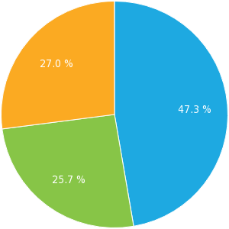
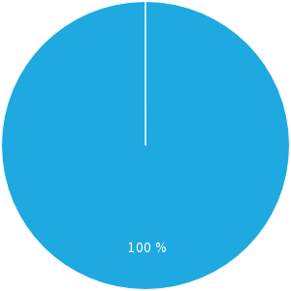
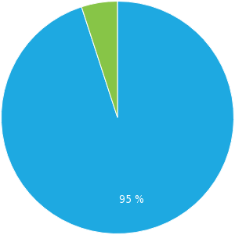
Liczba odwiedzin
Źródła odwiedzin
Czas wypełnieniu ankiety
Tylko pokazano (47.3 %)
Niekompletne (25.7 %)
Zakończone (27 %)
Bezpośredni link (100 %)
<1 min. (95 %)
>60 min. (5 %)

Slide 5
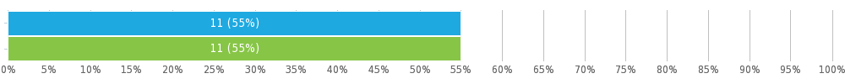
Korzystam z centrum informacji jako:
Wybór, więcej możliwości, odpowiedziano 20x, brak odpowiedzi 0x
Odpowiedź | Odpowiedzi | Udział
Obywatel | 11 | 55%
Turysta | 11 | 55%

Slide 6
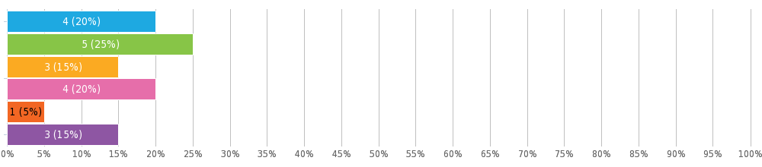
Do której kategorii wiekowej Pan/Pani należy?
Wybór opcji, odpowiedziano 20x, brak odpowiedzi 0x
Odpowiedź | Odpowiedzi | Udział
0-20 | 4 | 20%
21-30 | 5 | 25%
31-40 | 3 | 15%
41-50 | 4 | 20%
51-60 | 1 | 5%
61+ | 3 | 15%

Slide 7
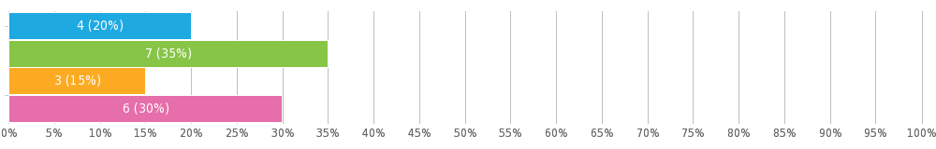
Jak często Pan/Pani korzysta z usług centrum informacji?
Wybór opcji, odpowiedziano 20x, brak odpowiedzi 0x
Odpowiedź | Odpowiedzi | Udział
Kilkakrotnie w miesiącu | 4 | 20%
Raz w miesiącu | 7 | 35%
Raz w roku | 3 | 15%
Rzadziej | 6 | 30%

Slide 8
Co jest powodem przyjścia Pana/Pani do centrum informacji? 1/2
Wybór, więcej możliwości, odpowiedziano 20x, brak odpowiedzi 0x
Odpowiedź | Odpowiedzi | Udział
Informacje dotyczące turystyki danego kraju | 6 | 30%
Informacje dotyczące życia kulturalnego w danym kraju | 3 | 15%
Dostępność do Internetu | 12 | 60%
Możliwość kopiowania | 9 | 45%
Uzyskanie ulotek informacyjnych i upominków | 5 | 25%
Propozycja zwiedzania miasta z przewodnikiem | 8 | 40%
Zakupienie biletów w przedsprzedaży | 4 | 20%
Inny powód (Jaki?) | 1 | 5%

Slide 9
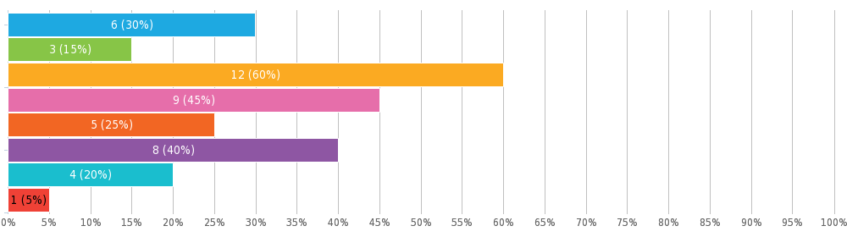
Co jest powodem przyjścia Pana/Pani do centrum informacji? 2/2

Slide 10
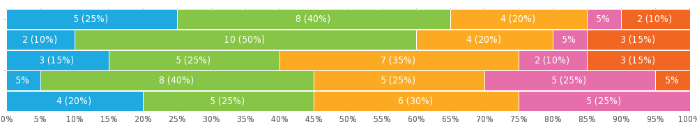
Niech Pan/Pani wyrazi poziom zadowolenia s poniższymi usługami:
Matryca, wybór opcji, odpowiedziano 20x, brak odpowiedzi 0x
 | Zadowolony/a | Raczej zadowolony/a | Nie wiem | Raczej niezadowolony/a | Niezadowolony/a
Propozycja usług turystycznych | 5 | 8 | 4 | 1 | 2
Jakość informacji | 2 | 10 | 4 | 1 | 3
Szybkość koneksji do Internetu | 3 | 5 | 7 | 2 | 3
Miejsce centrum informacji | 1 | 8 | 5 | 5 | 1
Personel | 4 | 5 | 6 | 5 | 0

Slide 11
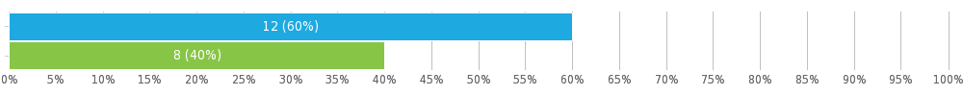
Czy Pan/Pani uzyskał/a dostarczające informacje w centrum informacji?
Wybór opcji, odpowiedziano 20x, brak odpowiedzi 0x
Odpowiedź | Odpowiedzi | Udział
Tak | 12 | 60%
Nie | 8 | 40%

Slide 12
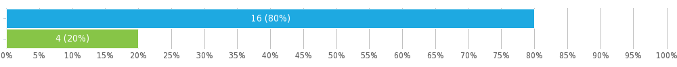
Odwiedził/a Pan/Pani kiedykolwiek strony internetowe centrum informacji?
Wybór opcji, odpowiedziano 20x, brak odpowiedzi 0x
Odpowiedź | Odpowiedzi | Udział
Tak | 16 | 80%
Nie | 4 | 20%

Slide 13
Znalazł/a Pan/Pani na stronicach internetowych pożądane informacje?
Wybór opcji, odpowiedziano 20x, brak odpowiedzi 0x
Odpowiedź | Odpowiedzi | Udział
Tak | 16 | 80%
Nie (proszę wpisać, czego brakowało) | 4 | 20%

Slide 14
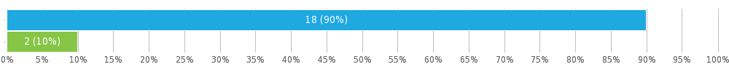
Uważa Pan/Pani, iż centrum informacji jest przydatną usługą dla wszystkich?
Wybór opcji, odpowiedziano 20x, brak odpowiedzi 0x
Odpowiedź | Odpowiedzi | Udział
Tak | 18 | 90%
Nie (Dlaczego?) | 2 | 10%

Slide 15


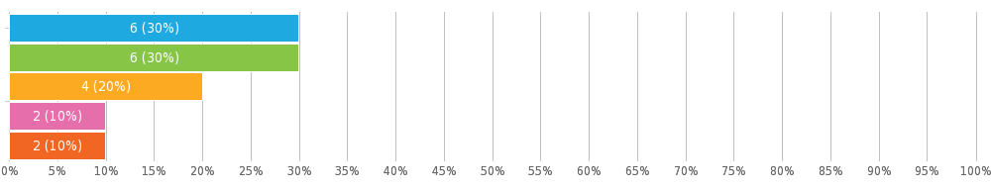
Niech pan/pani wyrazi poziom zadowolenia z działania centrum informacji:
Rating gwiazdkowy, odpowiedziano 20x, brak odpowiedzi 0x
Odpowiedź | Odpowiedzi | Udział
5/5 | 6 | 30%
4/5 | 6 | 30%
3/5 | 4 | 20%
2/5 | 2 | 10%
1/5 | 2 | 10%

